Slide 1

Brooklyn 99

Slide 2
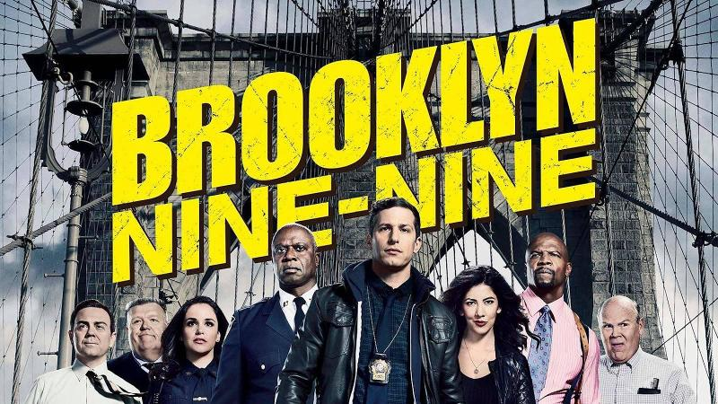
BROOKLYN 99
Brooklyn Nine-Nine é uma série de televisão de comédia policial americana criada por Dan Goor e Michael Schur. A série gira em torno de Jake Peralta, um imaturo, mas talentoso, detetive da polícia de Nova York na fictícia 99 que muitas vezes entra em conflito com seu novo comandante, o sério e severo capitão Raymond Holt. Produzida como uma comédia de câmera única, a Fox encomendou originalmente 13 episódios para sua primeira temporada, expandindo-a para 22 episódios. Brooklyn Nine-Nine estreou em 17 de setembro de 2013. Em 10 de maio de 2018, a Fox cancelou a série após cinco temporadas. No dia seguinte, a NBC adquiriu a série para produzir a sexta temporada que estreou na NBC em 10 de janeiro de 2019. Em 27 de fevereiro, a NBC renovou a série para uma sétima temporada, que estreou em 6 de fevereiro de 2020. A série foi renovada para a oitava temporada em novembro de 2019, antes da estreia da sétima temporada. Em 8 de setembro de 2021 foi lançada a oitava e última temporada.^{[1]}

Slide 3

B99 é uma ótima serie pois, nela há, momentos engraçados, drama e muita ação, além de abordar temas delicados com bom humor. Sem duvidas, uma das melhores series que assisti!

